Slide 1
Подросток И ЗАКОН

Slide 2
Несовершеннолетний имеет право:
жить и воспитываться в семье (знать кто является его родителями, на проживание совместно сними, кроме случаев, когда это противоречит его интересам, на заботу с их стороны, на воспитание родителями, а при их отсутствии или лишении родительских прав – на воспитание опекуном, попечителем или детским учреждением, на обеспечение его интересов родителями (ст. 54 СК РФ).
на общение с родителями и другими родственниками (ст.55 СК РФ).
на защиту прав и законных интересов, защиту злоупотреблений со стороны родителей (лиц, их заменяющих). (ст. 56 СК РФ).
выражать свое мнение (ст. 57 СК РФ).
на имя, отчество и фамилию (ст. 58СК РФ).

Slide 3
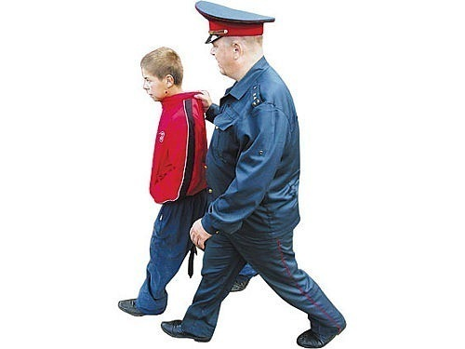
Ответственность несовершеннолетних:
Гражданско-правовая
Административная
Уголовная

Slide 4
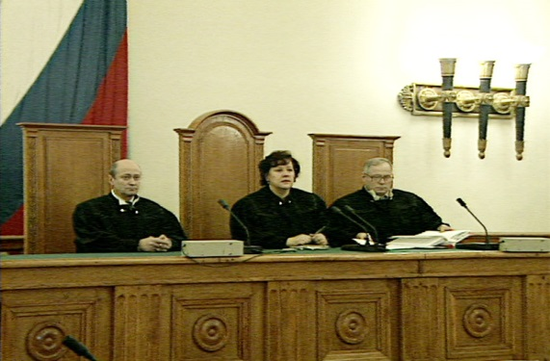
Гражданско-правовая ответственность несовершеннолетних
Гражданско-правовая ответственность — применение к правонарушителю (должнику) в интересах другого лица (организации) установленных законом мер воздействия, влекущих для него невыгодные последствия имущественного характера, возмещение убытков, уплату неустойки, возмещение вреда.

Slide 5
В Гражданском кодексе РФ этот вопрос регулируется статьями 1073, 1074:
Ст. 1073 ответственность за вред, причиненный несовершеннолетними в возрасте до 14 лет.
За вред, причиненный малолетними, ответственность возлагается целиком и полностью на родителей или лиц, их заменяющих, в установленном законом порядке.
Ст. 1074 ответственность за вред, причиненный несовершеннолетними в возрасте от 14 до 18 лет.
Несовершеннолетние в возрасте от 14 до 18 лет самостоятельно несут ответственность за причиненный вред. В случае, когда у несовершеннолетнего, находящегося в этом возрасте нет доходов или иного имущества, достаточных для возмещения вреда, вред должен быть возмещен полностью или в недостающей его части родителями или иными законными представителями.

Slide 6
Административная ответственность несовершеннолетних
Административным правонарушением признается противоправное, виновное действие (бездействие) физического или юридического лица, за которое установлена Административным кодексом РФ или законами субъекта Российской Федерации административная ответственность.
Административной ответственности подлежит лицо, достигшее к моменту совершения административного правонарушения возраста 16 лет (ст. 2.3 КоАП РФ).
За правонарушения, совершенные несовершеннолетними до 16 лет, несут ответственность родители или иные законные представители, а несовершеннолетние ставятся на учет в комиссии по делам несовершеннолетних и защите их прав и (или) в подразделения по делам несовершеннолетних при ОВД.

Slide 7
ВИДЫ основных АДМИНИСТРАТИВНЫХ наказаний
предупреждение;
административный штраф;
лишение специального права, предоставленного физическому лицу;
административный арест;
дисквалификация;
административное приостановление деятельности.

Slide 8
Уголовная ответственность несовершеннолетних
Уголовная ответственность — один из видов юридической ответственности, основным содержанием которого выступают меры, применяемые государственными органами к лицу в связи с совершением им преступления.
Преступление — это правонарушение (общественно опасное деяние), запрещённое уголовным законом под угрозой наказания

Slide 9
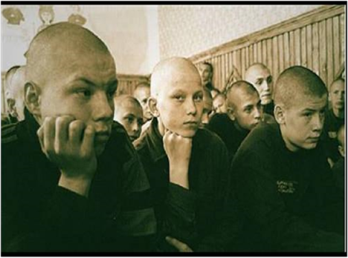
Возраст, с которого наступает уголовная ответственность
Уголовной ответственности подлежит лицо, достигшее ко времени совершения преступления шестнадцатилетнего возраста (ст.20 УК РФ).
Лица, достигшие ко времени совершения преступления четырнадцатилетнего возраста, подлежат уголовной ответственности за тяжкие и особо тяжкие преступления, перечень которых установлен ст. 20 УК РФ, к ним относятся: убийство (статья 105), умышленное причинение тяжкого вреда здоровью (статья 111), умышленное причинение средней тяжести вреда здоровью (статья 112), похищение человека (статья 126), изнасилование (статья 131), разбой (статья 162), вымогательство (статья 163), неправомерное завладение автомобилем или иным транспортным средством без цели хищения (статья 166), умышленные уничтожение или повреждение имущества при отягчающих
обстоятельствах (часть вторая статьи 167),
хулиганство при отягчающих обстоятельствах
(часть вторая статьи 213) и др.

Slide 10
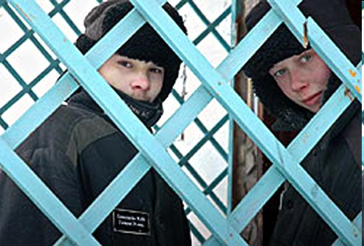
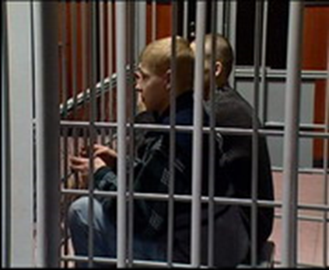
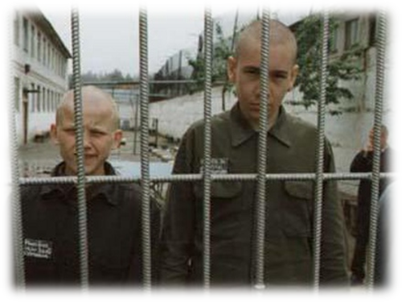
Виды уголовных наказаний, назначаемых несовершеннолетним
штраф;
лишение права заниматься определенной деятельностью;
обязательные работы;
исправительные работы;
ограничение свободы;
лишение свободы на определенный срок

Slide 11
Принудительные меры воспитательного воздействия
Несовершеннолетний, совершивший преступление небольшой или средней тяжести, может быть освобожден от уголовной ответственности, если будет признано, что его исправление может быть достигнуто путем применения принудительных мер воспитательного воздействия:
предупреждения;
передачи под надзор родителей или лиц, их заменяющих, либо специализированного государственного органа;
возложения обязанности загладить причиненный вред;
ограничения досуга и установления особых требований к поведению несовершеннолетнего.

Slide 12
Прежде чем совершить преступление, подумай о своём будущем, о своих близких…сделай правильный выбор…

Slide 13
Правило 1. Чтобы права человека были защищены, мало их написать на бумаге, надо, чтобы сам человек хотел и умел их защитить; права человека реализуются только через его волю.
Правило 2. Наши права кончаются там, где начинается нарушение прав другого человека. Если сегодня мы нарушаем права более слабого , завтра найдется тот, кто нарушит наши права.

